Slide 1
Antes de comenzar…

Slide 2
Cuando inicies sesión debes mantener la cámara abierta.
Debes mantener el micrófono apagado y sólo activarlo cuando respondas a la lista, te hagan alguna pregunta o tengas alguna duda.
Preséntate con vestimenta adecuada para la clase.
El chat es sólo para escribir alguna pregunta o duda que tengas.
No consumas alimentos mientras estés en clases.

Slide 3
Proceso de independencia de Chile
Objetivo: Caracterizar el proceso de independencia de Chile.

Slide 4
Recordemos …

Slide 5
Causas
Externas
Ilustración
Invasión Napoleónica
Independencia de EE.UU
Revolución Francesa

Slide 6
Internas
Descontento criollo
Expulsión de los jesuitas
Situación económica
Identidad Criolla

Slide 7
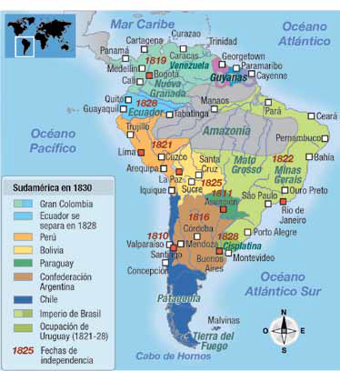

Slide 8
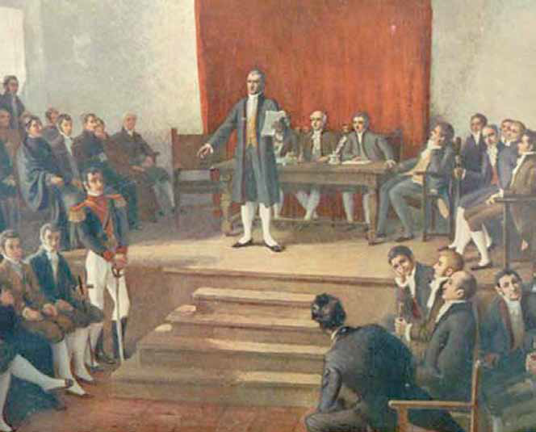

Slide 10
Primer Cabildo Abierto, 18 de septiembre de 1810.
Tras las presiones, don Mateo de Toro y Zambrano decide hacer un cabildo abierto.
450 asistentes deciden establecer la Primera Junta Nacional de Gobierno.

Slide 11
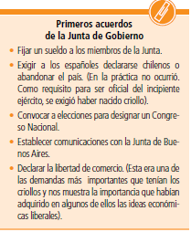

Slide 12
Etapas del proceso de Independencia

Slide 13
Patria Vieja (1810-1814)
Leales al rey Fernando VII.
El 04 de julio de 1811 se formó el Congreso Nacional, tras un golpe de Estado asume José Miguel Carrera.
Buscaba la autonomía política del país.
Reglamento Constitucional (norma escrita orientada a regular y organizar el nuevo orden político)

Slide 14
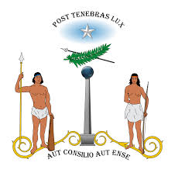
Gobierno de José Miguel Carrera (1811-1813)
Creación Reglamento Constitucional, reconocía al rey pero no las órdenes del extranjero (libertad de vientre)
Primeros símbolos patrios (bandera y escudo), para resaltar identidad nacional y que Chile era una nueva nación.
Crea primer periódico “La Aurora de Chile” dirigido por el fray Camilo Henríquez.

Slide 15
Fin de la Patria Vieja
Las medidas de Carrera provocaron que el virrey del Perú Fernando de Abascal enviara un ejército.
Fuerzas patriotas derrotadas, el 02 de octubre de 1814 en el desastre de Rancagua.

Slide 16
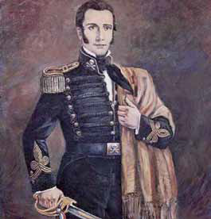
La Reconquista (1814-1817)
Tras la batalla asume como gobernador Mariano Osorio, que es reemplazo por Casimiro Marcó del Pont.
Rey Fernando VII es liberado en marzo de 1814.
Pone fin a las medidas de Carrera y O'Higgins.
Patriotas arrancan hacia Argentina, donde José San Martín forma el Ejército Libertador.
Aparece la figura de Manuel Rodríguez, quien organiza la resistencia.

Slide 17
Ejército Libertador
Se reunieron más de 5.000 hombres argentinos, chilenos, esclavos y mulatos.
El ejército patriota logró avanzar para enfrentarse con las tropas realistas el 12 de febrero de 1817 en la batalla de Chacabuco.
El triunfo patriota provocó la huida de los realistas hacia el sur.

Slide 18
Patria Nueva (1817-1823)
Tras el triunfo, el Cabildo de Santiago ofrece el cargo de Director Supremo a Bernardo O’Higgins Riquelme.
El 12 de febrero de 1818, O’Higgins proclama la Independencia de Chile
Los realistas envían nuevamente al ejército, derrotando a los patriotas, sembrando pánico en los criollos. Manuel Rodríguez exclama ¡Aún tenemos patria, ciudadanos!

Slide 19
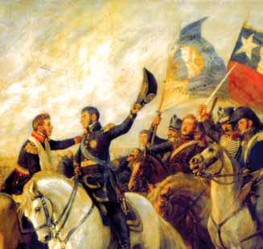
El 5 de abril de 1818 se llevó a cabo en Maipú la batalla decisiva.
Los patriotas derrotan a las fuerzas realistas que huyen hacia el sur.

